Slide 1
Programmierpraktikum C und C++
Einführung
Notes:
November 19, 2007
|
| <number>

Slide 2







Implementierung einer Aufzugsimulation
Strategie, die den Aufzug kontrolliert
Person mit einem Ziel
Aufzug
Effizienz: Energie, Wartezeit, …
Gebäude mit Etagen

Slide 3
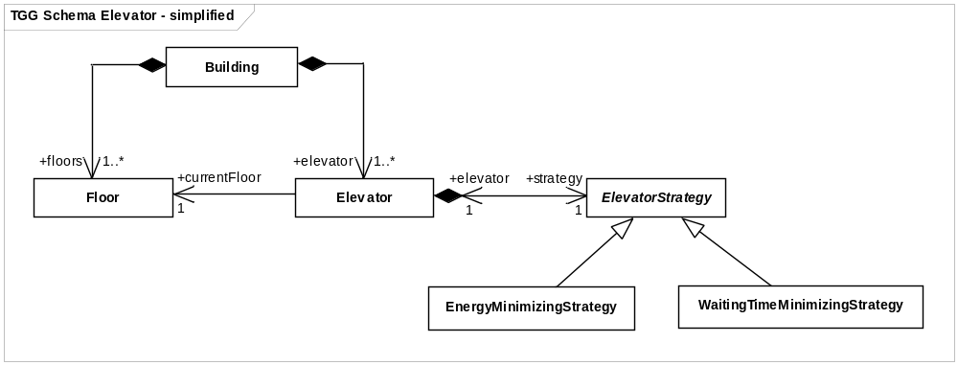
Statische Struktur des Systems
(Klassendiagramm / Metamodell)

Slide 4

Implementierung mit C++ / Vergleich mit Java
Projektabhängigkeiten

Slide 5
Projektabhängigkeiten (mit Eclipse CDT)
C++
Java
Im folgenden aber nur Fokus auf ein einziges Projekt
Project Reference
Eintrag auf dem Java Build Path
Projekt in Eclipse

Slide 6

Implementierung mit C++ / Vergleich mit Java
Projektstruktur

Slide 7
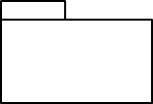
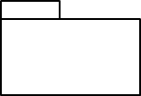
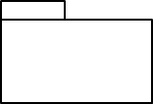
Projektstruktur
C++
Java
Aufteilung in Paketen für Sichtbarkeit entspricht Verzeichnisstruktur
Jede Datei enthält (meistens nur) eine public Class und heißt so wie die Klasse
Methoden sind immer in Klassen enthalten
Building.java

Slide 8

Intermezzo
Ist es sinnvoll zu verlangen, dass jede „Funktion“ in einer Klasse sein MUSS?
Ist es sinnvoll die Paketstruktur an der Verzeichnisstruktur zu binden?
Darf man in Java mehrere Klassen in einer Datei implementieren?

Slide 9
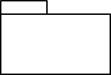

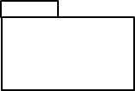


Projektstruktur
C++
Java
Implementierungsdateien mit Funktionen (keine Methoden!) sind möglich und üblich
.cpp
Beliebige Verzeichnisstruktur - hat nichts mit Sichtbarkeit zu tun
Klassen werden in Header und Implementierungsdatei getrennt
.h
.cpp
Mehrere Klassen können aber flexibel kombiniert werden in Header/Implementierungsdateien
Building.h
Building.cpp
Building.java

Slide 10
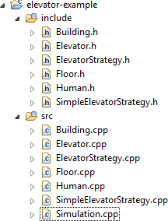
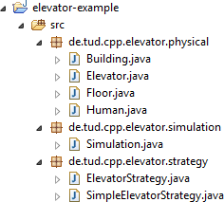
Projektstruktur
C++
Java

Slide 11
Header und Impl-Dateien
/*
*
* Part of the elevator simulation
* A Building is a container for
* Floors and the Elevator
*/
#ifndef BUILDING_H_
#define BUILDING_H_
#include <vector>
#include "Floor.h"
#include "Elevator.h"
class Building {
public:
Building(int numberOfFloors);
~Building();
void runSimulation();
private:
std::vector<Floor> floors;
Elevator elevator;
};
#endif /* BUILDING_H_ */
Kommentare wie in Java
Include-Anweisungen wie Import-Befehle in Java.
< > wird für Bibliotheken verwendet
(kein eigener Code)
Deklaration der Klasse ist wie ein Interface in Java (Details kommen später)
Notes:
Erwähnen, dass das hier die Header-Datei ist
November 19, 2007
|
| <number>

Slide 12
Header und Impl-Dateien
Using-Befehle sind wie statische Imports in Java (die namespaces können ohne vollständige Angabe verwendet werden)
#include <iostream>
using std::cout;
using std::endl;
#include "Building.h"
Building::Building(int numberOfFloors) :
floors(numberOfFloors, Floor()) {
cout << "Creating building with "
<< numberOfFloors << " floors."
<< endl;
}
Building::~Building() {
cout << "Destroying building." << endl;
}
void Building::runSimulation() {
cout << "Simulation running ..." << endl;
// ...
}
Header-Datei wird eingebunden
Methoden werden implementiert
(Details später)
Notes:
.. Hier ist die Impl-Datei
November 19, 2007
|
| <number>

Slide 13
Intermezzo
Ist die Trennung in Header- und Impl-Dateien wirklich hilfreich? Oder nur nervig…

Slide 14

Implementierung mit C++ / Vergleich mit Java
Kompilierung

Slide 15





Kompilierung
Hier gibt es eine Änderung
Java
Quellcode
Compiler
Virtuelle Maschine als Abstraktion der echten Plattform
Abstraktion
Bytecode
JVM
Plattformabhängigkeit

Slide 16







Kompilierung
C++
Präprozessor
Quellcode
Mod. Quellcode
Compiler
Abstraktion
00011
00100
00011
00100
00011
00100
Objektcode
Plattformabhängigkeit

Slide 17


Kompilierung
C++
Mod. Quellcode
Compiler
Objektdateien müssen miteinander und auch mit Bibliotheken verlinkt werden
Compiler bearbeitet jede Datei getrennt
00011
00100
00011
00100
Abstraktion
00011
00100
00011
00100
11100
10101
11000
Linker
Objektcode
Maschinen-code
CPU
Plattformabhängigkeit

Slide 18
Was genau macht der Präprozessor?
#ifndef BUILDING_H_
#define BUILDING_H_
#include <vector>
#include "Floor.h"
#include "Elevator.h"
class Building {
public:
Building(int numberOfFloors);
~Building();
void runSimulation();
private:
std::vector<Floor> floors;
Elevator elevator;
};
#endif /* BUILDING_H_ */
Schützt davor, dass Building.h mehrmals eingebunden wird
Diese Konvention macht es möglich, ohne Bedenken immer alle benötigten Header überall einbinden zu können
Der Präprozessor kann viel mehr, aber seine Verwendung für C++-Programme (über das gezeigte hinaus) ist weder notwendig noch zu empfehlen

Slide 19
Intermezzo
Stimmt es wirklich, dass Java „plattformunabhängig“ ist und C++ nicht?
Ist es möglich, dass man erfolgreich kompilieren aber nicht linken kann? Wie?
Ist der Präprozessor wirklich „böse“? Wieso? Ist dies bei allen Sprachen der Fall?

Slide 20

Implementierung mit C++ / Vergleich mit Java
Systemstart

Slide 21
Systemstart
//====================================
// Name: elevator-example-lecture.cpp
//====================================
#include "Building.h"
int main() {
Building building(3);
building.runSimulation();
}
Main-Funktion entspricht Main-Methode in Java (Argumente auch möglich aber nicht nötig)
Kein Rückgabewert nötig (implizit 0 für „alles ordnungsgemäß durchgelaufen“), zumindest bei gcc

Slide 22


Intermezzo
Java vs. C++: Stärken und Schwächen?

